Slide 1


İşlevler (Functions)
SAKARYA ÜNİVERSİTESİ
Bilgisayar ve Bilişim Bilimleri Fakültesi
Bilgisayar Mühendisliği Bölümü
Prof. Dr. Cemil ÖZ
Prof. Dr. Celal ÇEKEN
Doç. Dr. Cüneyt BAYILMIŞ
Sakarya Üniversitesi
BSM 103 Programlamaya Giriş

Slide 2
Konular
İşlevler (Functions)
Fonksiyon Tanımlama
İşlevlerin Aşırı Yüklenmesi (Function Overloading)
Scope (Kapsam)
Inline Fonksiyonlar
Yapılar - Fonksiyonlar
Özyinelemeli (Recursive) Fonksiyonlar
Fonksiyon Çağrıları
Sorular
Kaynaklar
Sakarya Üniversitesi
BSM 103 Programlamaya Giriş

Slide 3
İşlevler (Functions)
Büyük problemler, küçük parçalara bölünerek kolay çözülür.
Bu parçalara işlev, alt program, yöntem ya da procedure denilmektedir.
Yazılımlar benzer modüller içerirler. Dolayısıyla program içerisinde tekrar eden işlemlerin her defasında yeniden yazılması engellenerek program geliştirme kolaylaştırılır.
Hata ayıklama küçük ölçekte daha kolaydır.
Küçük parçalara yoğunlaşmak kolaydır.
Parçalara ayrılan problem çok sayıda insan tarafından paralel olarak çözülebilir.
Yapısal programlama fonksiyonlarla mümkündür.
Daha güvenli ve verimli kod üretimi sağlanır.
Ayrıca program boyutları da nispeten küçülür.
Sakarya Üniversitesi
BSM 103 Programlamaya Giriş

Slide 4
İşlevler (Functions)
İşlevi Çağıran Program
İşlev
islev();
void islev()
{
}
Sakarya Üniversitesi
BSM 103 Programlamaya Giriş

Slide 5
Fonksiyon Tanımlama
dönüş_tipi fonksiyon_ismi (parametre_listesi){
gerekli değişken tanımlamaları;
fonksiyon gövdesi;
return geriDonusDegeri/Degiskeni;
}
Dönüş değeri. Yöntemden geriye dönen değerin tipi yazılır. Geriye değer dönmeyecek ise void yazılmalıdır. Void kullanımı durumunda fonksiyon return komut satırı içermez. Fonksiyonda geri dönüş değeri/değişkeni return komut satırı ile belirtilir.
Fonksiyon adı. Yöntemin adını belirler. Değişken isimlendirme kuralları aynen geçerlidir.
Parametre listesi. Yöntem içerisinde kullanılacak giriş parametreleri tanımlanır.
Örnek fonksiyon tanımlamaları:
float aylikMaas(float mesaiSaati, float saatUcreti)
float bol (int x, float f)
void mesaj (int mesajNo) {
switch(mesajNo){
  case 0: cout<<“Mesaj 0”;break;
  case 1: cout<<“Mesaj 1”;break;
  default:cout<<“Tanımsız Durum”;
}
}
int kareAl (int x) {
return x*x;
}
Sakarya Üniversitesi
BSM 103 Programlamaya Giriş

Slide 6
İşlevler (Functions)
Fonksiyon tanımı çağıran fonksiyondan önce yapılmalıdır.
Eğer sonra yapılacaksa, tanıtım (prototip) mutlaka çağıran fonksiyondan önce yapılmalıdır.
dönüş_tipi fonksiyon_ismi (parametre veri tipleri);
Örnek: int kareAl (int);
Diğer bir değişle; bir C/C++ programında fonksiyonlar ana fonksiyon olan main() fonksiyonundan önce veya sonra tanımlanabilir. Kullanılacak fonksiyon main() fonksiyonundan önce tanımlanır ise bu durumda fonksiyonun ön bildirimine ihtiyaç yoktur.
Fakat özellikle büyük boyutlu programlar oluştururken programın okunulabilirliği açısından main() fonksiyonundan önce ön bildirim yapıp fonksiyonu main() fonksiyonundan sonra tanımlamak daha uygundur.
Argümanlar yerel değişkenlere benzerler ve sadece fonksiyon içerisinde tanınırlar.
Sakarya Üniversitesi
BSM 103 Programlamaya Giriş

Slide 7
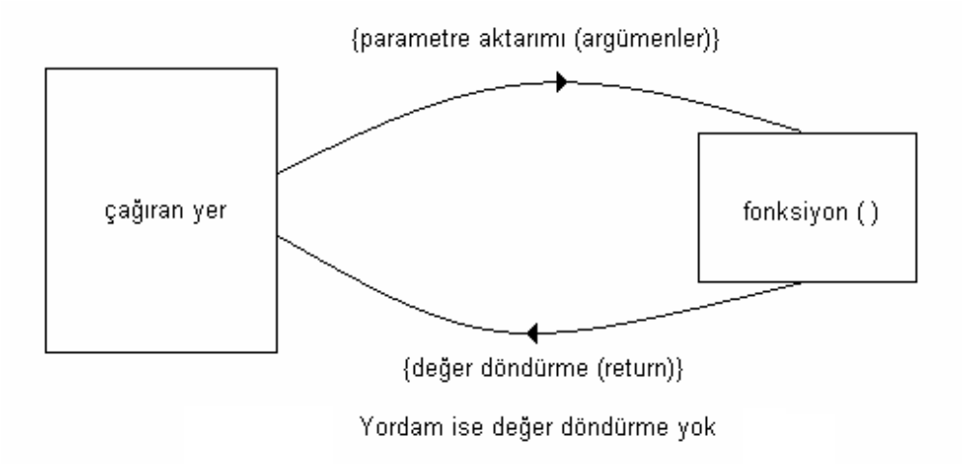
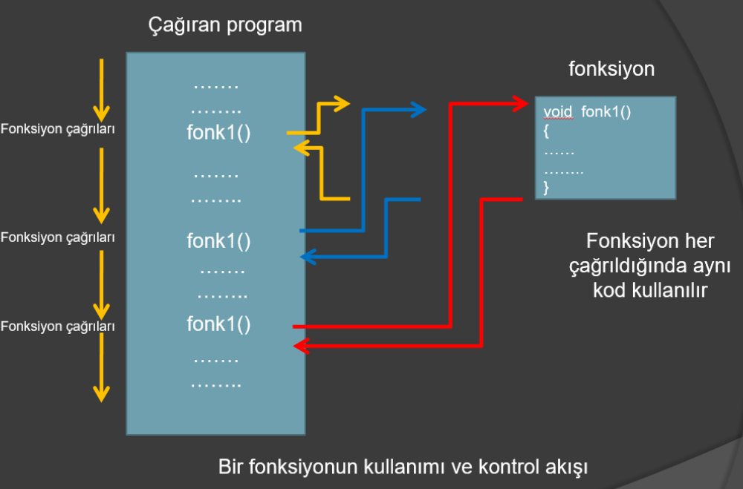
İşlevlerin Çalışması
Sakarya Üniversitesi
BSM 103 Programlamaya Giriş

Slide 8
İşlevlere Parametre Aktarımı
C/C++’ da bir fonksiyonuna parametre aktarımı (argüman kullanımı) iki şekilde yapılabilir;
  Verinin değeri doğrudan aktarılabilir yani değer doğrudan parametre olarak kullanılabilir (değer ile çağırma – calling by value).
  Verinin adresi (değişken) aktarılabilir yani değişken parametre olarak kullanılabilir (adres ile çağırma – calling by reference).
Bunun ile birlikte fonksiyon argümanların bir kısmı değer bir kısmı da değişken şeklinde olabilir.
Sakarya Üniversitesi
BSM 103 Programlamaya Giriş

Slide 9
İşlevler (Functions)
#include <iostream>
using namespace std;
void ciz(); // prototip tanımlama
int main() // ana fonksiyon
{
ciz(); // fonksiyon çağırma
cout << "Veri Tipi Aralik" << endl;
ciz(); // fonksiyon çağırma
cout << "char -128 -- 127" << endl
<< "short -32,768 -- 32,767" << endl
<< "int Sisteme Bagli" << endl
<< "long -2,147,483,648 -- 2,147,483,647" << endl;
ciz(); // fonksiyon çağırma
system("pause");
return 0;
}
void ciz() // fonksiyon tanımlama
{
for(int j=0; j<45; j++)
cout << '*';
cout << endl;
}
Prototip tanımlamamak için void ciz () fonksiyon bloğu main’den önce yazılmalıdır.
1ciz.cpp
Sakarya Üniversitesi
BSM 103 Programlamaya Giriş

Slide 10
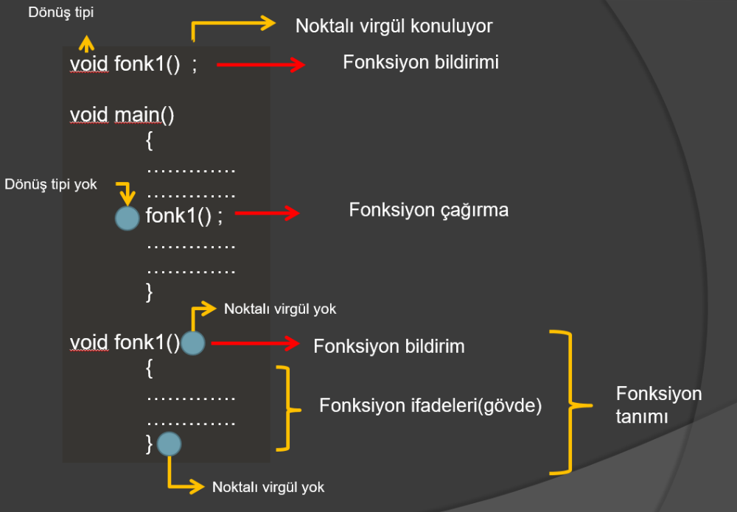
İşlevler (Functions)
Sakarya Üniversitesi
BSM 103 Programlamaya Giriş

Slide 11
İşlevlere Parametre Aktarımı
#include <iostream>
using namespace std;
void ciz (char,int); // prototip tanımlama
int main() // ana fonksiyon
{
int sayi;
char karakter;
cout<<"basilacak karakter sayisi";
cin>>sayi;
cout<<"karakteri giriniz";
cin>>karakter;
ciz (karakter,sayi); // fonksiyon çağırma
cout << "Veri Tipi Aralik" << endl;
ciz(‘&',40); // fonksiyon çağırma
cout << "char -128 -- 127" << endl
<< "short -32,768 -- 32,767" << endl
<< "int Sisteme Bagli" << endl
<< "long -2,147,483,648 -- 2,147,483,647" << endl;
ciz ('-',30);
system("pause");
return 0;
}
void ciz (char ch, int n) // fonksiyon tanımlama
{
for(int j=0; j<n; j++)
cout << ch;
cout << endl;
}
2ciz1.cpp 3ciz2.cpp
Sakarya Üniversitesi
BSM 103 Programlamaya Giriş

Slide 12
İşlevlerin Aşırı Yüklenmesi (Function Overloading)
Aynı isme sahip fonksiyonun aldığı parametrelere göre farklı şekilde çalışmasıdır.
float aylikMaas(float mesaiSaati, float saatUcreti)
İşlevin imzası: Aynı sınıf içerisindeki yöntemlerin imzası farklı olmalı
double aylikMaas(double mesai, float saatUcreti)
double aylikMaas(double m)
double aylikMaas()
Sakarya Üniversitesi
BSM 103 Programlamaya Giriş

Slide 13
İşlevlere Parametre (Argüman) Olarak Yapıların Aktarımı
#include <iostream>
using namespace std;
struct Olcu
{
int metre;
int cmetre;
};
void olcuGoster(Olcu);
int main() // ana fonksiyon
{
int sayi;
Olcu d1,d2;
cout << "\n uzunluk(metre) giriniz: ";
cin >> d1.metre;
cout << "uzunluk(cmetre) giriniz:: ";
cin >> d1.cmetre;
olcuGoster(d1);
cout << "\nuzunluk(metre) giriniz: ";
cin >> d2.metre;
cout << "uzunluk(cmetre) giriniz:: ";
cin >> d2.cmetre;
olcuGoster(d1);
olcuGoster(d2);
system("pause");
return 0;
}
void olcuGoster (Olcu a) // fonksiyon tanımlama
{
cout << a.metre << "m, " << a.cmetre << "cm \n";
}
5Olcu.cpp 6Olcu1.cpp
Sakarya Üniversitesi
BSM 103 Programlamaya Giriş

Slide 14
İşlevlerden Değer Döndürmek
Bir fonksiyon çalışmasını tamamladıktan sonra kendisini çağıran programa tek bir değer döndürebilir. Genellikle döndürülen bu değer, Fonksiyonun çözdüğü problemin cevabını içerir.
#include <iostream>
using namespace std;
float birimcevir (float);
int main()
{
float libre, kilo;
cout<< “\n kilonuzu kg olarak giriniz ..”; cin>>kilo;
libre=birimcevir(kilo);
cout<<“ libre cinsinden ağırlığınız ..=”<<libre<<endl;
return 0;
}
float birimcevir (float agirlikKg)
{
float agirlikLb=agirlikKg/0.453592;
return agirlikLb;
}
4cevir.cpp
Sakarya Üniversitesi
BSM 103 Programlamaya Giriş

Slide 15
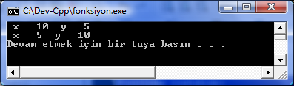
İşlevlerden Return Kullanmadan Değer Döndürmek
#include <cstdlib>
#include <iostream>
using namespace std;
void swap(int , int );
int x=10; int y=5;
int main(int argc, char *argv[])
{
cout<<" x "<< x<<" y "<< y<< endl;
swap(x,y);
cout<<" x "<< x<<" y "<< y<< endl;
system("PAUSE");
return EXIT_SUCCESS;
}
void swap(int first, int second)
{
x=second;
y=first;
}
Sakarya Üniversitesi
BSM 103 Programlamaya Giriş

Slide 16
Değişken Kapsamları
#include<iostream.h>
int x=4,y=4; //global değişkenler
int f1(int a, int b){
int x=3; //f1 in yerel x değişkeni
int y;
………….
}
void f2(void){
int x=4; //f2 nin yerel x değişkeni
static int y=2; //f2 nin statik değişkeni
……….
}
main(){
int x=5; //main fonk. yerel x değişkeni
y=10;
……..
}
Yerel (local) değişkenler
Global değişkenler
Static değişkenler
Extern
Kapsam.cpp UnaryScopeResulation.cpp
Sakarya Üniversitesi
BSM 103 Programlamaya Giriş

Slide 17
Değişken Kapsamları
#include <iostream.h>
float ortal (int sayi)
{
static float toplam=0;
static int say=0;
say++;
toplam+=sayi;
return toplam/say;
}
int main()
{
int sayi=1;
float ort;
while (sayi !=0)
{
cout<<" sayi giriniz: ";
cin>>sayi;
cout<<"Ortalama : "<<ortal(sayi)<<endl;
}
system("pause");
return 0;
}
Static Değişken Kullanımı
Not: Aynı örneği, static ifadelerini kaldırarak çalıştırınız.
Sakarya Üniversitesi
BSM 103 Programlamaya Giriş

Slide 18
Inline Fonksiyonlar
Program hızlanır, fakat boyutu artar…
Normal fonksiyon tanımının başına inline ifadesi yazılması yeterli
Özellikle sık kullanılan ve küçük fonksiyonlar için tercih edilir.
inline void ciz(char ch, int n) //function declarator
{
for(int j=0; j<n; j++) //function body
cout << ch;
cout << endl;
}
inch2cm.cpp
Sakarya Üniversitesi
BSM 103 Programlamaya Giriş

Slide 19
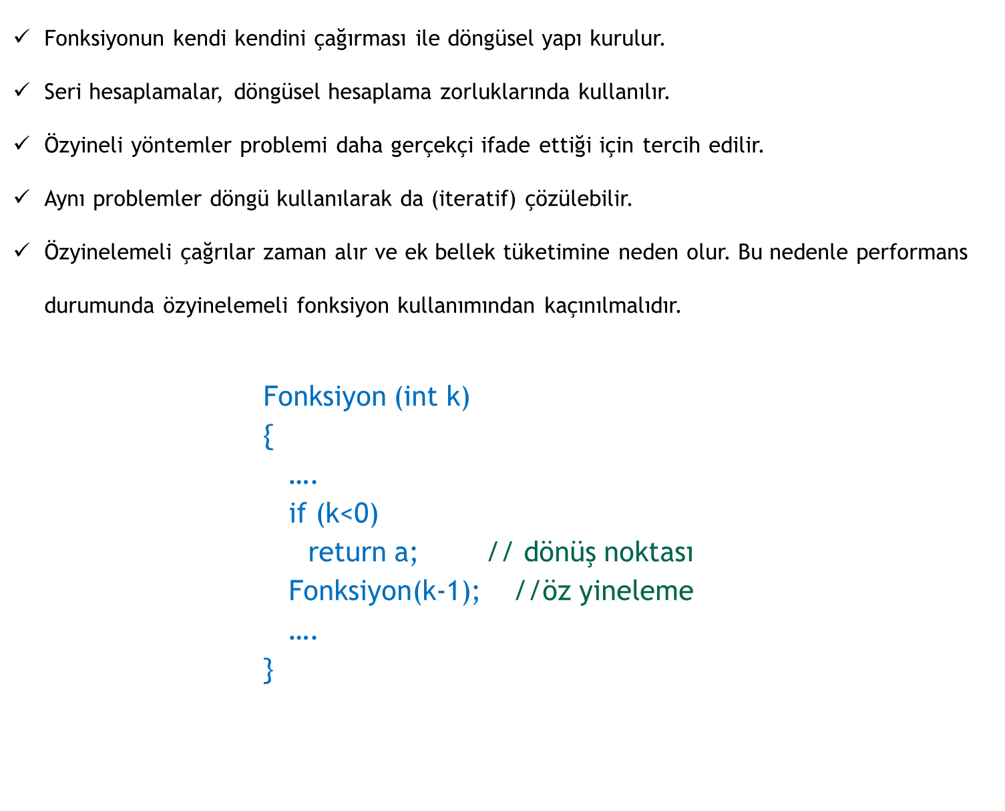
Özyinelemeli (Recursive) Fonksiyonlar
Not: Dönüş noktası kullanılmazsa sonsuz döngü kurulmuş olur
Sakarya Üniversitesi
BSM 103 Programlamaya Giriş

Slide 20
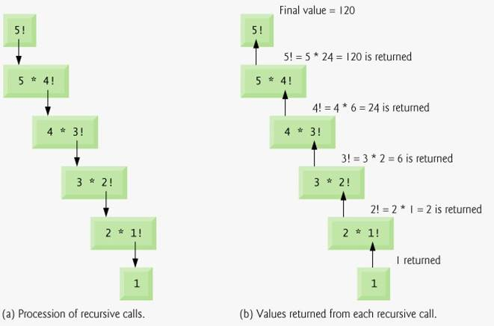
Özyinelemeli (Recursive) Fonksiyonlar
Faktöriyel Hesabı n!=n*(n-1)!
#include <iostream.h>
long fakto (int x){
if(x<=1)
return 1; // dönüş değeri
else
return (x*fakto(x-1)); // özyineleme
}
main()
{
int gir;
cout<<"Faktoriyeli hesaplanacak sayiyi giriniz \n";
cin>>gir;
cout<<endl;
cout<<gir<<" Faktoriyeli "<<fakto(gir);
system("pause");
}
Klavyeden girilen sayıya karşılık gelen Fibonacci sayısını bulan yöntemi özyinelemeli olarak geliştiriniz.
Fibonacci serisi: 0 1 1 2 3 5 8 13 21…
Faktoriyel.cpp
Sakarya Üniversitesi
BSM 103 Programlamaya Giriş

Slide 21
Sorular
Parametre olarak aldığı tam sayının 2 nin kuvveti olup olmadığını bulan ve geriye boolean olarak sonucu döndüren bool tam(unsigned int) fonksiyonunu yazınız.
Giriş parametresi olarak aldığı gercel ve sanal değerlerini kullanarak karmaşık sayının kutupsal koordinatlarını bulan ve ekrana yazdıran fonksiyonu yazınız.
Kendisine gönderilen sayının asal olup olmadığını kontrol ederek geriye bool bir değer döndüren fonksiyonu tanımlayınız.
Aldığı ortalama not bilgisini harfe dönüştürerek geriye döndüren harfeDonustur fonksiyonunu tanımlayınız.
İkinci dereceden bir denklemin a, b ve c katsayılarını giriş parametresi olarak alan ve bu denklemin köklerini ekrana yazan fonksiyonu tanımlayınız.
Giriş parametresi olarak aldığı sayının mutlak değerini döndüren fonksiyonu yazınız.
Sakarya Üniversitesi

Slide 22
Sorular
OgrenciBilgiSistemi.cpp
Sakarya Üniversitesi

Slide 23
Kaynaklar
Robert Lafore, Object Oriented Programming in C++, Macmillan Computer Publishing
Deitel, C++ How To Program, Prentice Hall
Prof. Dr. Cemil ÖZ, Programlamaya Giriş Ders Notları
Prof. Dr. Celal ÇEKEN, Programlamaya Giriş Ders Notları
Sakarya Üniversitesi

